Slide 1
北京邮电大学博士研究生创新基金
基于图谱理论的光网络特征提取技术
申 请 者：闫伯元（博士三年级）
研究方向：人工智能光网络
指导教师：张 杰 教授
所在学院：信息光子学与光通信研究院
Notes:
各位专家好，我是张杰老师的三年级博士闫伯元。今天汇报课题的题目是基于图谱理论的光网络特征提取技术

Slide 2
汇报摘要
个人情况与研究经历
选题意义与课题内容
研究方法与理论创新
项目计划与预期成果
Notes:
下面，我将分以下四个方面进行今天的汇报，首先介绍一下我的个人情况和研究基础。

Slide 3
1 个人情况
教育经历
研究成果
国际交流
时间 | 专业 | 学位 | 单位
2011-2015 | 通信工程 | 学士 | 北京邮电大学
2015-今 | 信息与通信工程 | 博士 | 北京邮电大学
论文-8篇 | 第一作者（学生第一作者）
SCI检索(OE/JOCN) | 4
EI检索(OFC/ECOC) | 4
SCI在审(JLT/OE) | 2
参与国家/企业项目-6项 | 组长（副组长）
自然基金/中兴/中国电信/华为/国家电网等 | 6
标准提案-3篇 | 第一作者（北邮单位第一作者）
IETF | 3
专利-1项 | 第一发明人
国际专利 | 1
国际交流-7次 | 口头报告 | 样机展示 | 共计
学术/产业会议 | 3 | 4 | 7
Notes:
我从11年进入北邮信通院读本科，15年进入光研直接攻读通信类博士。至今已有7年的通信专业学习与研究经历。
自进入我们光研院以来，我以第一作者，或者学生第一作者的身份，共收获了4篇SCI论文，和4篇EI论文，目前还有一篇JLT和一篇大OE在投。
由于在实验室一直负责华为/中兴/国家电网的合作项目，项目需求使得我的研究方向不只局限在理论研究，还要进行产业方面的跟进，因此也输出了专利，标准，和样机展示等产业相关的成果。 专利方面共1项国际专利，为第一发明人.
作为我们北邮的第一作者，和其他企业单位合作提交了一篇IETF国际标准提案；以北邮为第一单位，我为第一作者，提交了两篇IETF标准提案
鉴于时间的限制，就不依依对每个成果进行详细介绍了。下面按照他们对应的问题分类介绍。

Slide 4
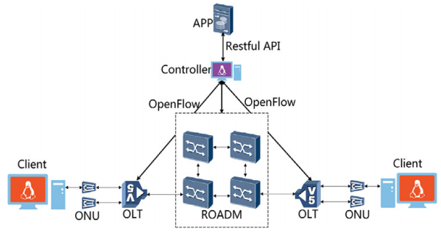
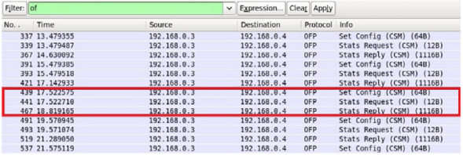
2 研究经历 学术成果方面：
(1)基于软件定义网络的动态带宽分配技术研究
针对光接入网中带宽分配策略僵化问题，首次提出了基于软件定义网络的动态带宽分配方案，并进行了实验验证，形成SCI检索论文2篇。
方案展示
相关成果
[1] Yongli Zhao, Boyuan Yan, et al., “Software defined passive optical networks with energy-efficient control strategy,” International Journal for Light and Electron Optics 127, 11211-11219, 2016.
[2] Yongli Zhao, Boyuan Yan, et al., “Software-defined dynamic bandwidth optimization (SD-DBO) algorithm for optical access and aggregation networks,” Photonic Network Communications, 31, 251-258 (2016). (被IEEE Fellow, OTN创始人 Martin Reisslein 在IEEE CST中引用)

Slide 5
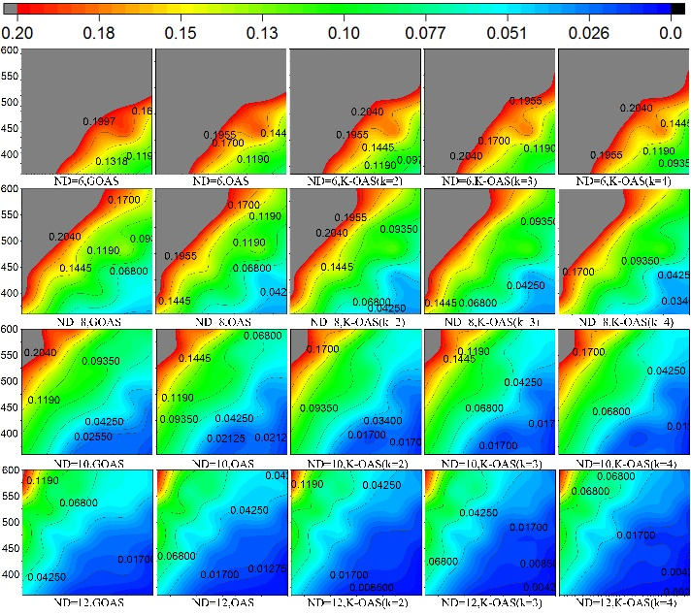
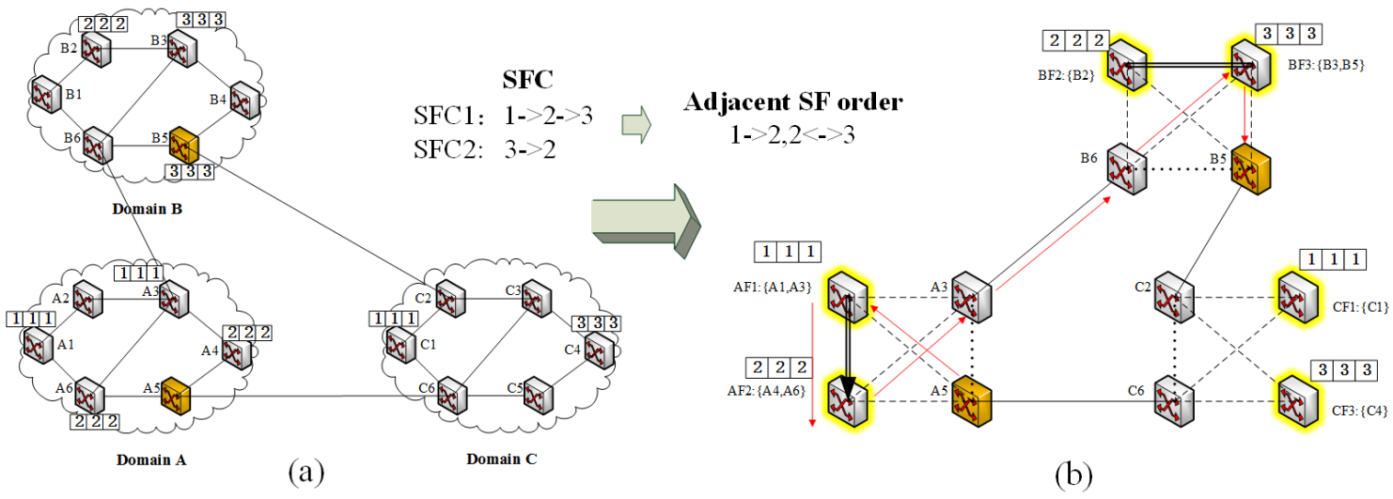
2 研究经历 学术成果方面：
(2)软件定义光网络跨域资源调度技术研究
针对多域网络跨域资源调度难题，实现ACTN网络架构，首次提出支持服务链的光网络资源抽象方案，发表EI检索论文3篇，在审JLT期刊论文1篇，发表国际专利1项。
模型展示
相关成果
[1] Boyuan Yan, Yongli Zhao, et al., "Service Function-Oriented Topology Aggregation in Multi-Domain Inter-DC Elastic Optical Networks," OFC, 2018.
[2] Boyuan Yan, Yongli Zhao, et al., "Geography-based Service Function Path (SFP) provisioning in inter-datacenter elastic optical networks," International Symposium on Optoelectronic Technology and Application, 2018.
[3] Boyuan Yan, et al., “METHOD AND DEVICE FOR USE IN TRANSFERRING CONTROL RIGHT OF NETWORK DEVICE” PCT/CN2017/083414.
[4] Yongli Zhao, Boyuan Yan, et al., "APP Store Installed in ONOS-based Multi-layer and Multi-domain Transport SDN Platform with Novel TE Abstraction," OFC, 2017

Slide 6
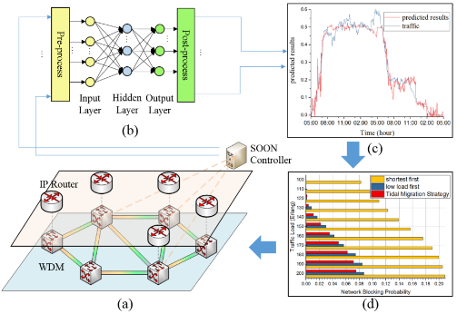
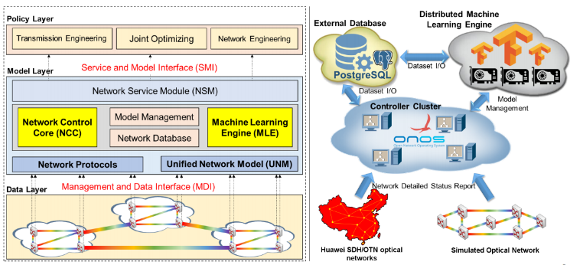
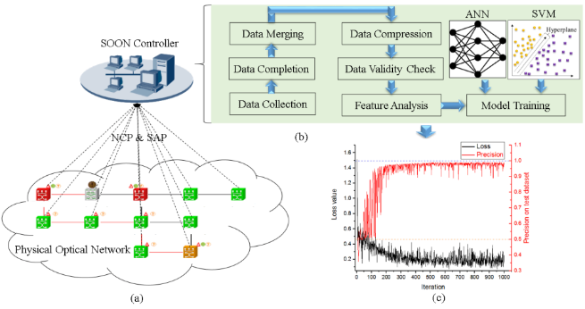
2 研究经历 学术成果方面：
(3)基于人工智能的自优化光网络体系架构研究
针对光网络资源利用效率低、生存性保障不足等问题，首次提出了内嵌人工智能的自优化光网络架构，并在此基础上提出基于机器学习的潮汐流量预测、网络告警预测、网络故障定位等算法，形成EI检索论文1篇，SCI检索论文2篇，在审Optics Express论文1篇。
模型展示
相关成果
[1] Boyuan Yan, Yongli Zhao, et al., "Tidal-Traffic-Aware Routing and Spectrum Allocation in Elastic Optical Networks," J. Opt. Commun. Netw. 10, 832-842 (2018).
[2] Yongli Zhao, Boyuan Yan, et al., "SOON: Self-Optimizing Optical Networks with Machine Learning," Optics Express, 26, 28713-28726 (2018).
[3] Boyuan Yan, Yongli Zhao, et al., "First Demonstration of Machine-Learning-based Self-Optimizing Optical Networks (SOON) Running on Commercial Equipment," ECOC, 2018

Slide 7
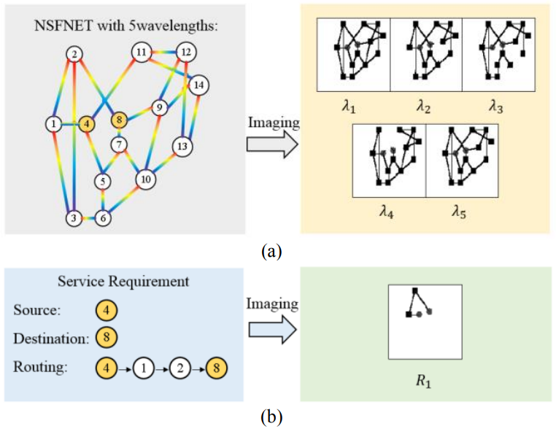
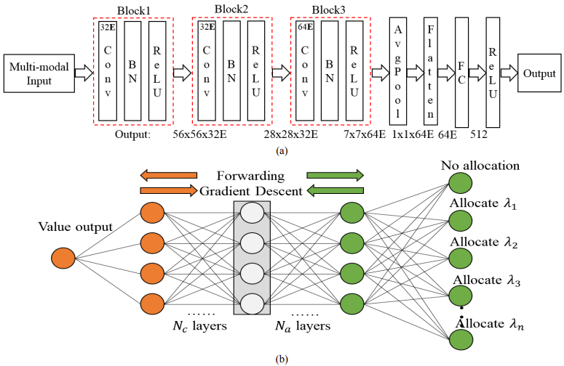
2 研究经历 学术成果方面：
(4) 基于增强学习的资源自动分配策略研究
针对传统RWA算法应用场景受限的问题，提出了基于多模态光网络的深度增强资源分配算法，形成GlobeCom论文1篇。
模型展示
相关成果
[1] Boyuan Yan, Yongli Zhao, et al., "Actor-Critic-Based Resource Allocation for Multi-modal Optical Networks," GlobeCom, 2018

Slide 8
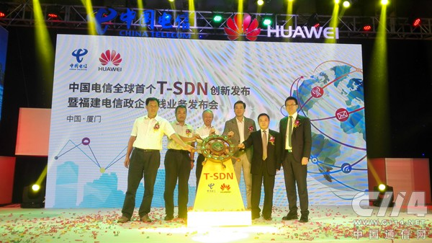
2 研究经历 样机展示方面：
(1)中国电信首个商用T-SDN
申请人参与设计并开发了SDN产业界首个商用T-SDN多域控制器，该多域控制器在2015年双十一期间承载了苏宁电信业务。

Slide 9
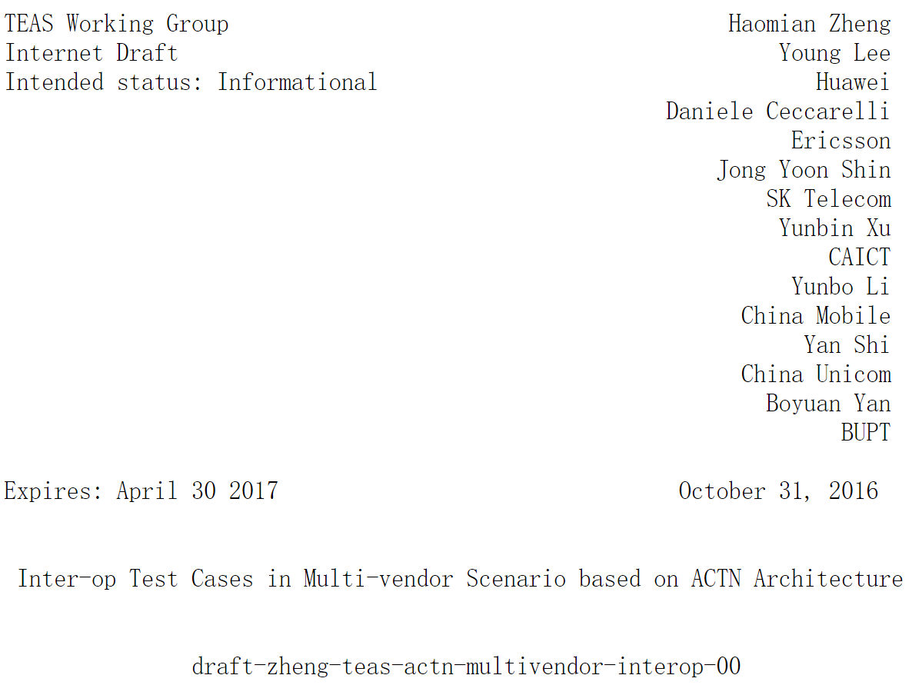
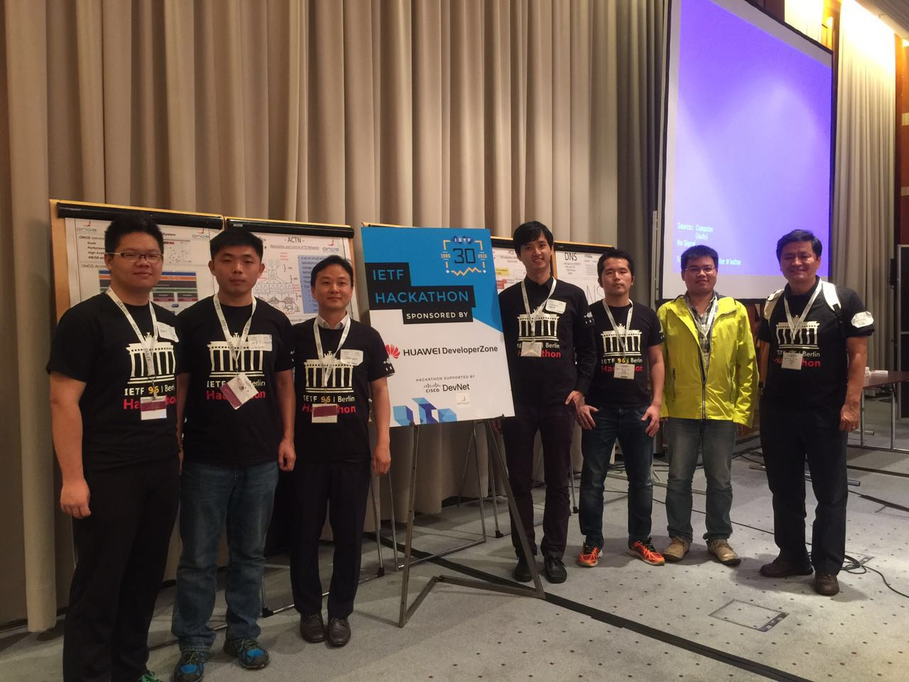
2 研究经历 样机展示方面：
(2)第96届IETF国际标准会议
申请人设计并开发了基于Restconf接口的传送网生存性预测应用样机，赴德国柏林在第96届IETF会议现场进行了展示，并与多位业界知名专家进行了深入交流，形成了一篇IETF标准提案。
draft-zheng-teas-actn-multivendor-interop, IETF TEAS WG. https://datatracker.ietf.org/doc/draft-zheng-teas-actn-multivendor-interop/ (IETF 国际标准文稿)

Slide 10
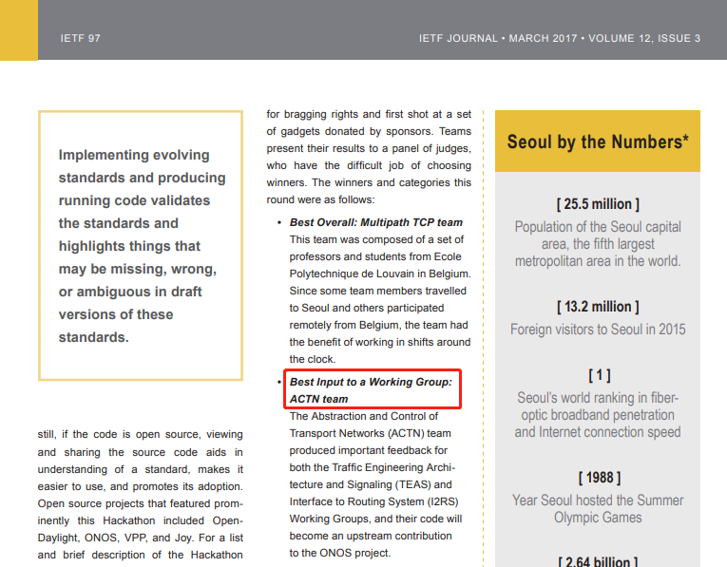
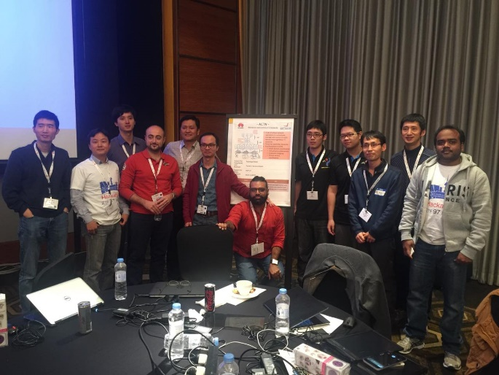
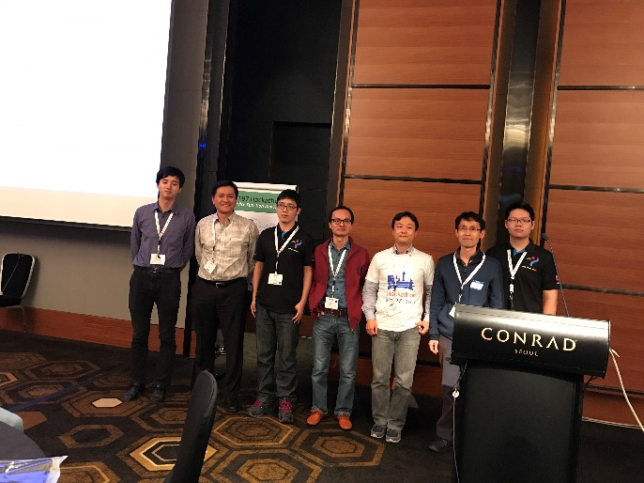
2 研究经历 样机展示方面：
(3)第97届IETF国际标准会议
申请人设计并开发了基于PCEP协议簇的传送网ACTN架构，赴韩国首尔在第97届IETF会议现场进行了展示。由于在网络架构演进与性能验证方面的贡献，获得了”Best Input Award”奖项。
“IETF 97 Hackathon: Improving Open Standards through Open Source,” IETF Journal, vol. 12, no. 3, March 2017. （IETF官方期刊刊登）

Slide 11
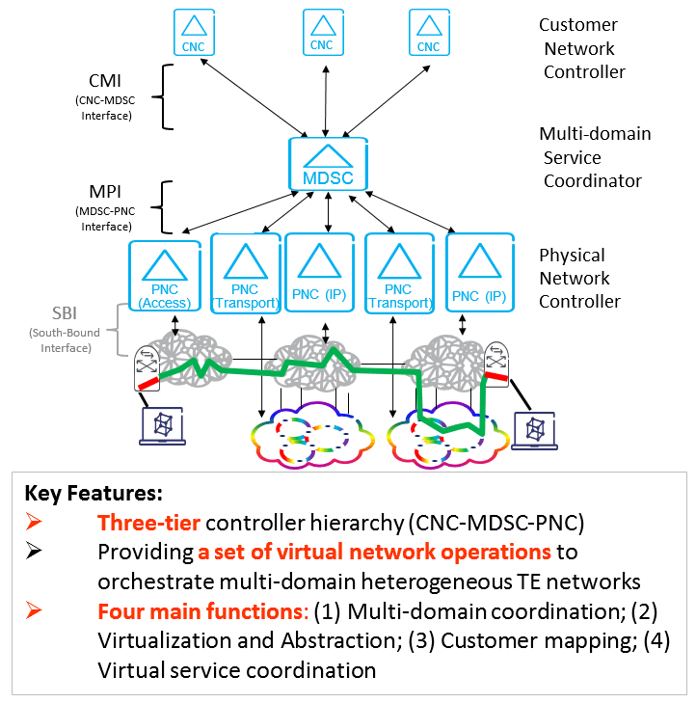
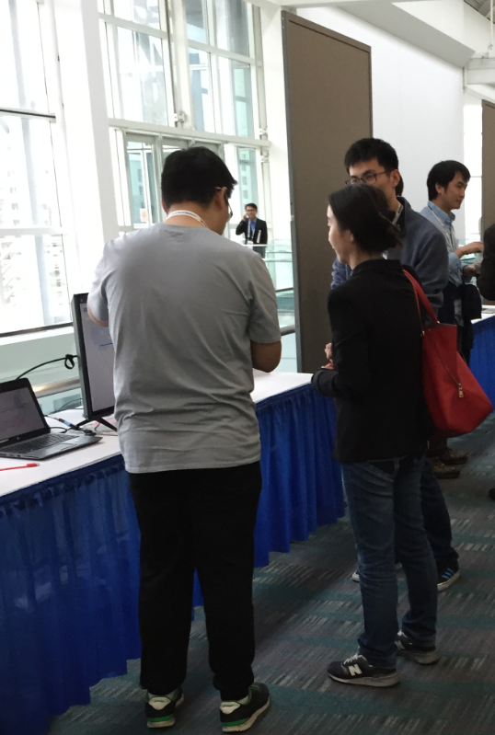
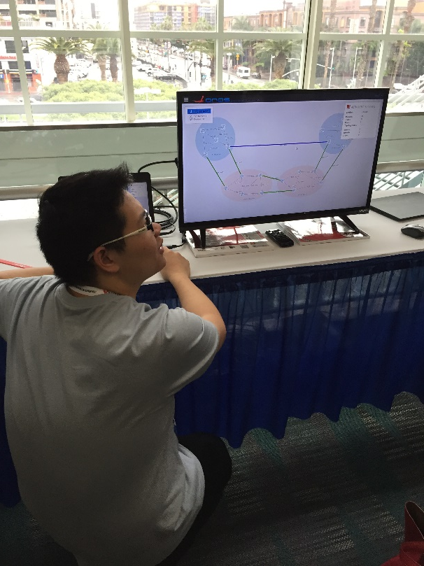





2 研究经历 样机展示方面：
(4)2017年OFC Demo Session
申请人设计并开发了基于传送网ACTN架构下的“负载均衡”和“跨域恢复”应用，赴美国洛杉矶在2017OFC会议现场进行了展示，得到了瑞典皇家理工学院陈佳佳教授等国际同行的高度评价。
Yongli Zhao, Boyuan Yan, et al., "APP Store Installed in ONOS-based Multi-layer and Multi-domain Transport SDN Platform with Novel TE Abstraction," OFC, 2017

Slide 12
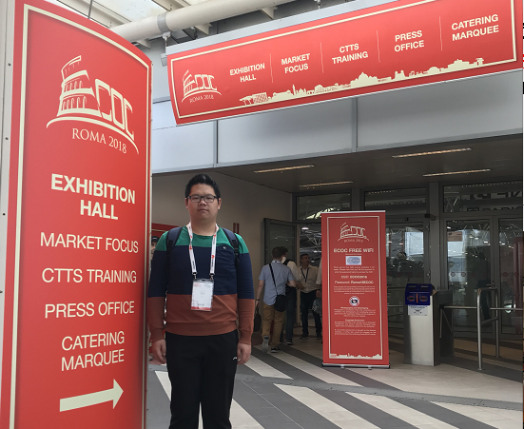
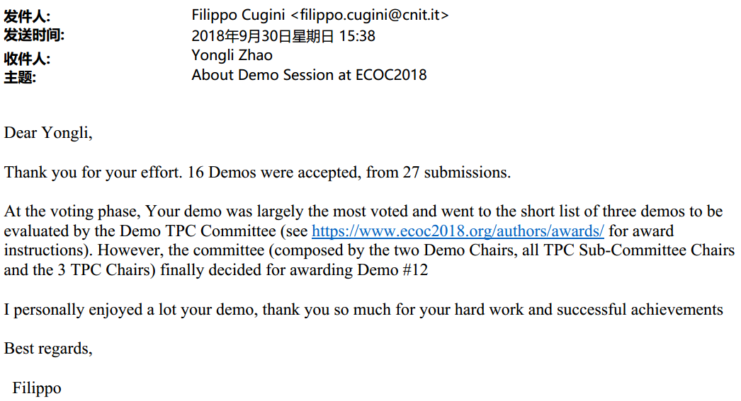
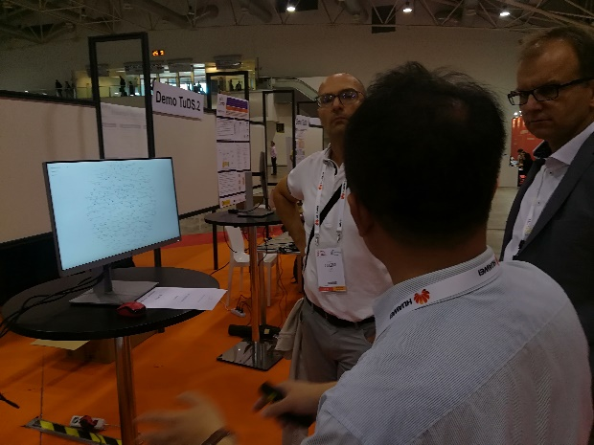
2 研究经历 样机展示方面：
(5)2018年ECOC Demo Session
申请人设计并开发了基于人工智能的自优化光网络架构及其典型应用，赴意大利罗马在2018ECOC会议现场进行了展示，得到了ECOC组委会主席的高度关注，并且在Demo Session Competition中获得最高票数。
Boyuan Yan, Yongli Zhao, et al., "First Demonstration of Machine-Learning-based Self-Optimizing Optical Networks (SOON) Running on Commercial Equipment," ECOC, 2018

Slide 13
研究基础总结—学术+产业
突出贡献
外部评价
媒体效应
3篇业界首次的实验性文章
1项国际发明专利申请
4次国际顶级会议样机展示
国际标准组织颁发奖项
OTN技术创始人论文引用
ECOC会议投票最高票数
IETF官方杂志重点报道
国内媒体中国通信网报道
学术与产业 创新
Notes:
总结一下上述的成果，共发表了3篇业界首次的实验性文章，提交了1项国际专利，并在4次国际顶级会议的现场进行了样机展示。上述成果也收到了积极的外部评价，拿到了国际标准组织的奖项、被业界大牛多次引用、取得了ECOC会议Demo Session最高投票数。上述成果还吸引了海内外媒体的报道。这些评价和报道也都侧面印证了上述贡献具有非常前沿的的创兴性。

Slide 14
汇报摘要
个人情况与研究经历
选题意义与课题内容
研究方法与理论创新
项目计划与预期成果

Slide 15
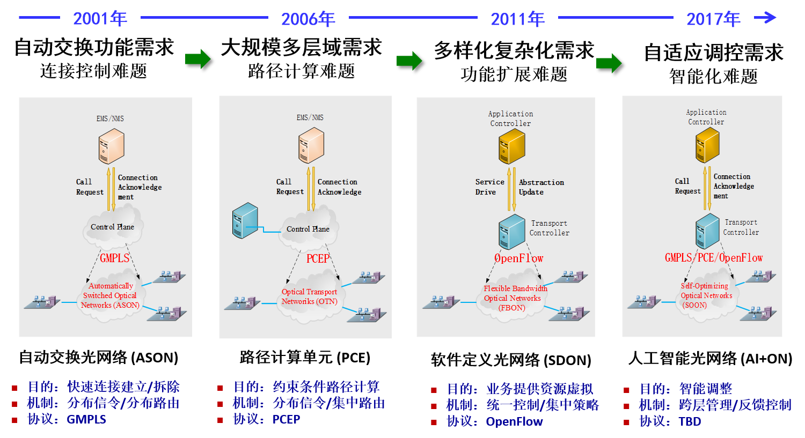
1 选题意义
人工智能和光网络的深度结合是光网络智能化管理技术的演进方向！
Notes:
首先，自2001年以来，光网络的智能化运维经理了四个阶段，分别面向不同问题的解决。

Slide 16
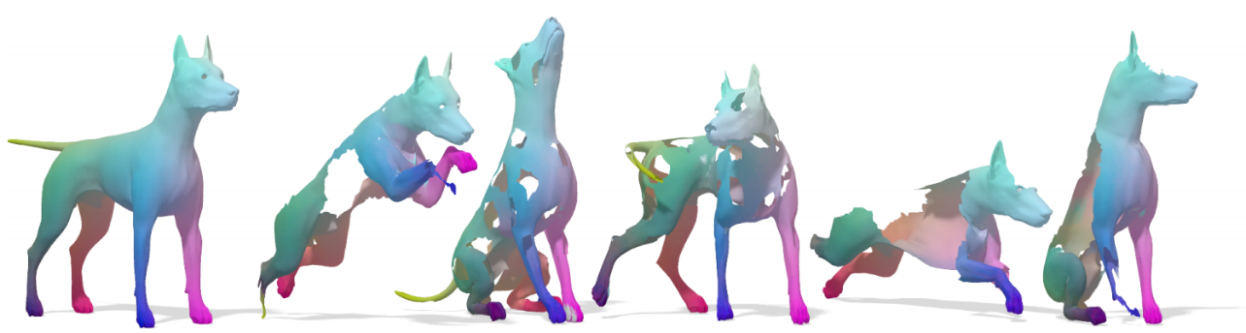
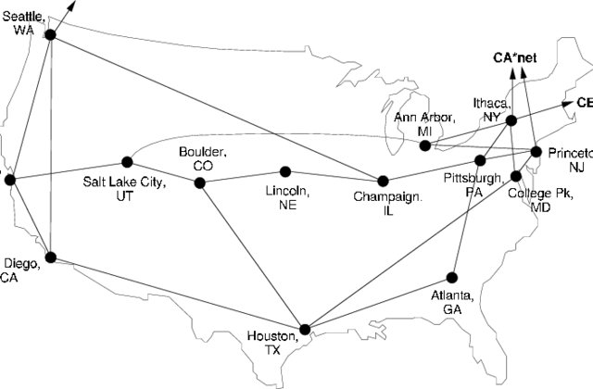
1 选题意义
面临问题：
以卷积神经网络为代表的深度学习不是通用型人工智能方法，在非欧几里得数据处理上数据特征提取效率低下！
非欧数据的典型应用领域是3D物体/动作识别和通信网络。
因此：
深度学习算法在涉及到眼图、星座图等图像处理相关问题，以及节点/链路流量预测等一维时间序列相关问题上表现良好；
深度学习在以网络拓扑为依托的故障定位、灵活资源分配等问题上表现不佳。
如何使深度学习方法能够高效提取光网络的数据特征？

Slide 17
2 课题内容
挑战与需求
理论研究
实现方法
业务要求多样
评估模型
理论基础
（任务1）
方法一（任务2）
面向频谱碎片评估的动态资源分配算法
网络架构演进
验证方法
光网络图谱表示方法模型
方法二（任务3）
网络运维智能
面向故障定位的图卷积神经网络算法
满足
需求
围绕3个挑战，建立1个基础，提出2种方法，开发3个工具
主要
创新
理论验证
创新点
图谱转换工具
仿真验证
创新点一
创新点二
创新点三
数据处理工具
基于图谱理论的光网络特征提取
基于深度学习的智能频谱碎片评估
基于图卷积神经网络的故障定位
现网验证
网络仿真平台

Slide 18
汇报摘要
个人情况与研究经历
选题意义与课题内容
研究方法与理论创新
项目计划与预期成果

Slide 19
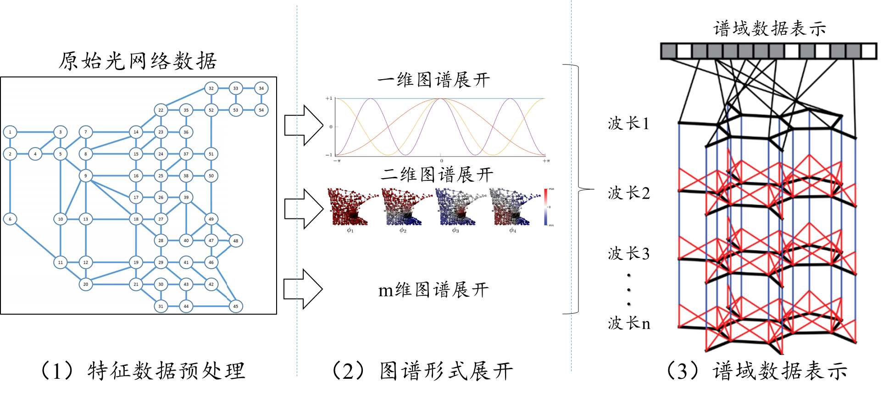
1 研究方法
内容1：光网络图谱表示方法模型
1）光网络海量数据预处理（数据合并、数据清洗、数据集成等）；
2）利用图谱理论进行光网络数据的谱分析与谱展开；
3）根据图谱分析，定义光网络特定的卷积和池化操作，在谱域表示光网络特征。
Notes:
第一，本课题拟研究光网络图谱表示方法模型。该研究过程分为三步，分别是数据预处理，利用图谱理论的谱分析和谱展开，以及基于谱展开的卷积和池化操作定义

Slide 20
1 研究方法
内容2 面向频谱碎片评估的动态资源分配算法
1）图卷积神经网络：在内容1理论基础上，设计能够识别光网络频谱碎片程度的神经网络模型；
2）离散马尔可夫过程定义：光网络动态资源分配符合离散马尔可夫链定义，这是增强学习的理论前提；
3）行为与评价（A&C）：行为网络和评价网络的引入有助于资源分配策略在固化当前优势和探索更优解之间取得平衡。
频谱碎片评估
策略更新依据
奖惩机制
行为网络
网络状态
图卷积神经网络
资源分配动作
评价网络
动态业务请求
离散马尔可夫过程
Notes:
第二，本课题拟研究面向频谱碎片评估的动态资源分配算法。该研究分为三个核心点，

Slide 21
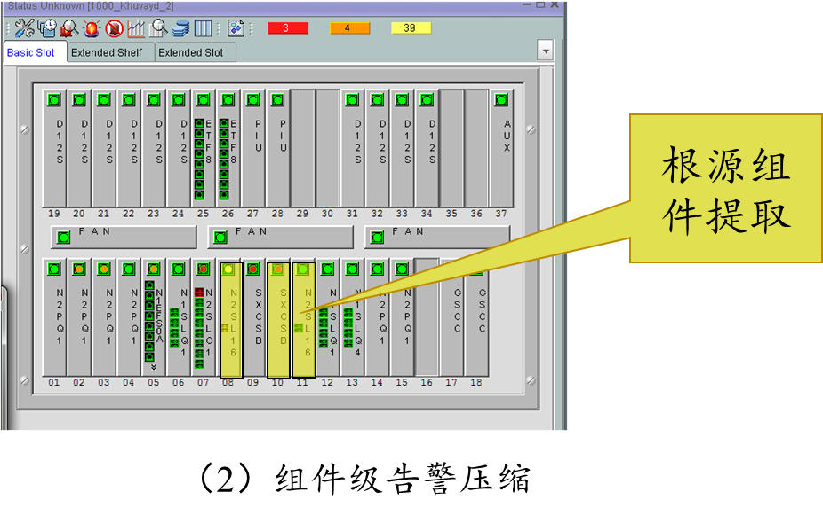
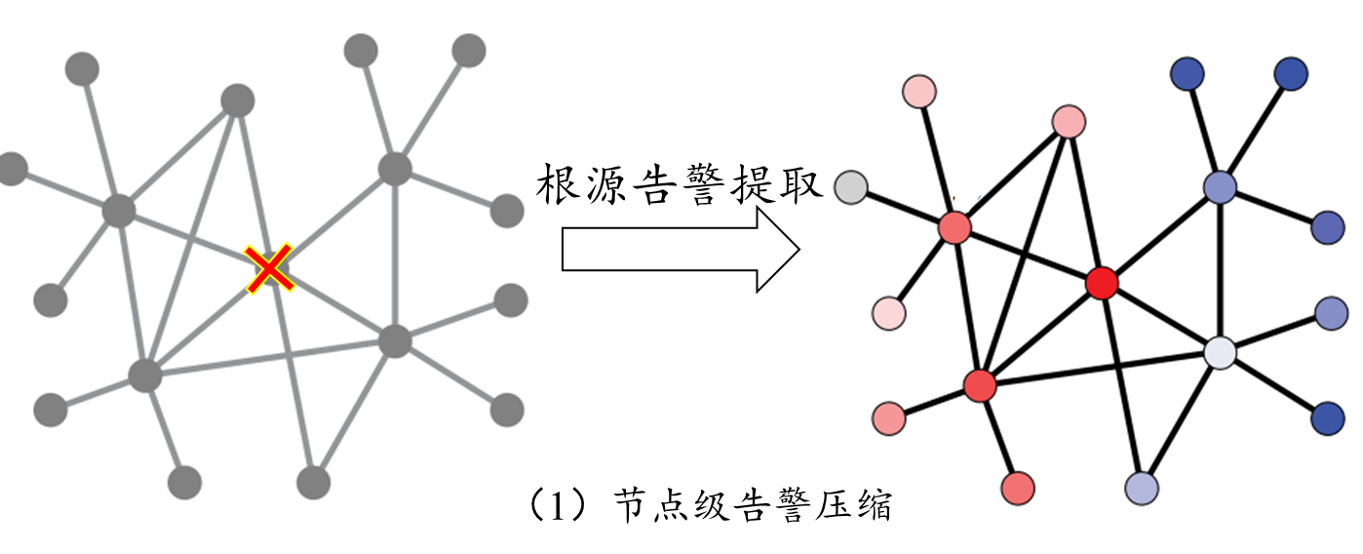
1 研究方法
内容3 面向故障定位的图卷积神经网络算法
1）图卷积神经网络模型：在内容1理论基础上，分别设计能够提取节点故障特征和组件故障特征的神经网络模型；
2）两级告警压缩：节点的故障发生组件会引起单节点多组件同时告警，故障根源节点的性能变化会引发区域子网络多节点同时告警。根据这一特点以及相关网络模型，分别训练节点级和组件级特征提取模型；
3）联合模型优化：利用节点级和组件级神经网络模型的特点与关联关系，进行双模型联合决策优化。
Notes:
第三，本课题拟研究面向故障定位的图卷积神经网络算法

Slide 22
2 理论创新
创新点：
基于图谱理论的光网络特征提取方法；
基于深度学习的智能频谱碎片评估；
基于图卷积神经网络的故障定位
Notes:
创新性方面，对比之前传统的互联网服务模型，本课题有以下三点新颖之处，分别是。。。。。

Slide 23
汇报摘要
个人情况与研究经历
选题意义与课题内容
研究方法与理论创新
项目计划与预期成果

Slide 24
1 项目计划
2019.01-2019.03
2019.04-2019.06
光网络图谱表示方法研究
图谱转换工具开发
节点级告警压缩算法研究
告警数据处理工具开发
链路级告警压缩算法研究
IETF标准文稿构思与撰写
面向频谱碎片评估的动态资源分配算法研究
结题准备与相关报告撰写
2019.07-2019.09
2019.10-2019.12

Slide 25

2 预期成果
基于图谱理论的光网络特征提取技术
理论研究
学术
第一作者SCI检索论文2篇，影响因子总和大于4
EI检索论文1篇
工程开发
工具
图谱处理与转换软件
海量告警数据处理软件
光网络仿真平台
标准
标准制定
IETF国际标准提案2篇
在国际化大舞台展示我们北京邮电大学和光研院的创新能力

Slide 26
谢谢各位专家！

